Slide 1
La Multiplication des Virus:
Présentée par S. Kara-Slimane,
Maître-assistante en microbiologie,
CHU Béjaia.
karasamia5@gmail.com

Slide 2
Le Plan:
1. L’Attachement, pénétration et Décapsidation:
1. 1. L’Attachement:
Adsorption du virus à cellule cible.
Récepteur viral et interaction.
Intéraction virion récepteur.
1.2. Pénétration et Décapsidation:
Virus non enveloppés.
Virus enveloppés.
Les Propriétés des virus qui fusionnent avec la membrane plasmique.
2. L’Expression des gènes viraux et réplication:
2.1. Les virus à DNA.
2.2. Les virus à RNA: les virus à RNA+,
les virus à RNA-,
les virus à RNAdb,
2.3. Les virus utilisant une TI.
3. L’Assemblage et La sortie: les virus non enveloppés,
les virus enveloppés.

Slide 3
1. Attachement, pénétration (entrée) et décapsidation du virus:
1.1. Attachement:
Adsorption du virus à la cellule cible:
- Le premier stade de l'infection est la rencontre du virus et de la cellule cible (adsorption).
L'attachement du virus à la cellule survient, suite à la reconnaissance d'un récepteur spécifique pour le virus = à une protéine de surface de la cellule cible.
L'expression de ce récepteur est limitée à certains types de cellules ou de tissus.
Le récepteur est un déterminant crucial du tropisme d'un virus.
- Le virus:
la reconnaissance du récepteur cellulaire s'exerce par un composant externe du virion.
* des virus enveloppés: des glycoprotéines de l'enveloppe virale assurent la reconnaissance d'un récepteur sur la cellule à infecter.
* des virus nus: cette interaction se fait par les protéines de la capside.

Slide 4
Récepteur viral et interaction virus-récepteur" :
- Le Récepteur :
utilisé par les virus pour se fixer sur la cellule hôte est une molécule de surface de cette cellule, exemple:
une protéine membranaire, un sucre (attaché à une protéine), des protéoglycanes, un glycosaminoglycane comme l'hérapan sulfate...
- Il joue un rôle physiologique important pour la cellule :
interaction avec les cellules voisines,
capture et transport de composés extracellulaires....
Par exemple, le virus HIV utilise comme récepteur la molécule CD4 (exprimée par les lymphocytes T et les macrophages, essentielle au fonctionnement des lymphocytes T CD4+, pour interagir avec les molécules du CMH II exprimées par les cellules présentatrices de l'antigène.

Slide 5
Le Récepteur Viral:
- L'interaction entre le virus et le récepteur est spécifique.
Chaque espèce de virus reconnaît un récepteur donné
(à l’exception de virus d'espèces différentes ayant un récepteur commun).
- "Co-récepteur": l'infection d'une cellule fait intervenir la reconnaissance d'une autre molécule cellulaire, c’est le co-récepteur.

Slide 6
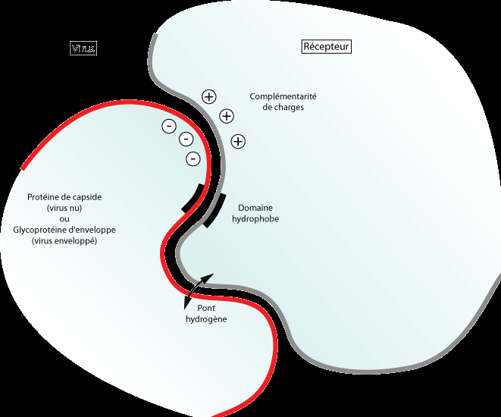
Illustration de l’interaction virus (gauche) - récepteur (droite) :
montrant la complémentarité de structure
et les interactions entre une protéine de surface du virus ,
et le récepteur cellulaire.

Slide 7
Interaction virion - récepteur :
L'interaction entre le virion et le récepteur est une interaction physique qui met en jeu des liaisons identiques aux liaisons entre molécules biologiques:
formation de ponts hydrogènes,
liaisons électrostatiques (complémentarité de charges),
interaction de domaines hydrophobes...
La complémentarité des domaines qui interagissent est très précise et l'affinité du virion pour le récepteur peut être importante.

Slide 8
1.2. Pénétration (entrée) et décapsidation:
Les étapes de pénétration et de décapsidation aboutissent à la libération du génome viral dans la cellule cible.
Au cours de la pénétration du génome viral dans la cellule, celui-ci est partiellement ou totalement débarrassé des protéines qui le protégeaient dans le virion: ce processus "décapsidation".
Le génome qui aboutit dans le cytoplasme de la cellule peut être:
"libre" (en général, cas des virus à ARN+ ou des virus à ADN),
ou associé à des nucléoprotéines sous forme de "nucléocapside »
(cas des virus à ARN- ou, transitoirement, des rétrovirus).

Slide 9
1.2. Pénétration (entrée) et décapsidation:
1.2.1. Virus non enveloppé:
Les virus nus (non-enveloppés) "injectent" leur génome dans le cytoplasme de la cellule, au niveau de:
- la membrane plasmique, suite à l'interaction de la capside avec le récepteur.
- Après endocytose, Le génome est "injecté" à travers la paroi de l'endosome,
la capside et l'endosome subissent des altérations qui les rendent perméables au passage du génome viral.

Slide 10
1.2. Pénétration (entrée) et décapsidation:
1.2.2. Virus enveloppés:
Les virus enveloppés ont en commun une étape de fusion des deux membranes: l'enveloppe virale et une membrane de la cellule hôte, assurée par certaines glycoprotéines de l'enveloppe du virus.
- Certains de ces virus, la liaison au récepteur est exprimé en surface de la cellule, permet directement la fusion de l'enveloppe virale et de la membrane plasmique cellulaire.
- Pour les autres virus enveloppés, l'interaction avec le récepteur en surface de la cellule induit l'endocytose du complexe virus-récepteur.
La fusion survient entre l'enveloppe virale et la membrane de l'endosome.

Slide 11
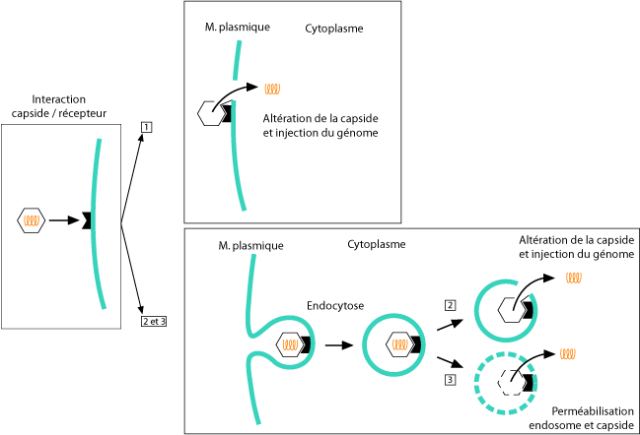
Modalités d'entrée des virus nus (non-enveloppés).

Slide 12
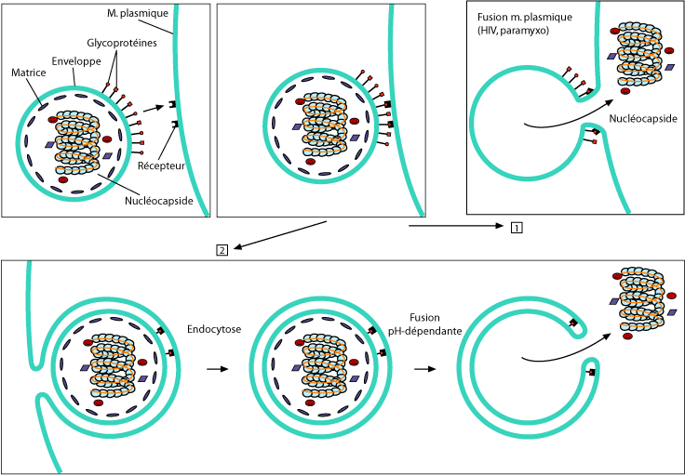
Modalités d'entrée des virus enveloppés.

Slide 13
Propriétés des virus qui fusionnent avec la membrane plasmique:
Pour des virus non enveloppés et des virus enveloppés:
il faut deux signaux distincts et l'intervention de plusieurs protéines virales et cellulaires pour assurer l'entrée et la décapsidation du génome.
1 - l'interaction du virus avec le récepteur.
2 - la baisse de pH, la température, l'interaction avec un co-récepteur.

Slide 14
2. Expression des gènes viraux et réplication:
Au sein de la cellule, le génome viral joue deux rôles distincts:
il est utilisé pour assurer:
l'expression des protéines virales, nécessaire à la réplication du virus et à la formation de nouvelles particules virales,
il est multiplié ("réplication") avant d'être encapsidé pour former de nouvelles particules virales.
La nature du génome viral détermine la stratégie suivie par chaque virus.

Slide 15
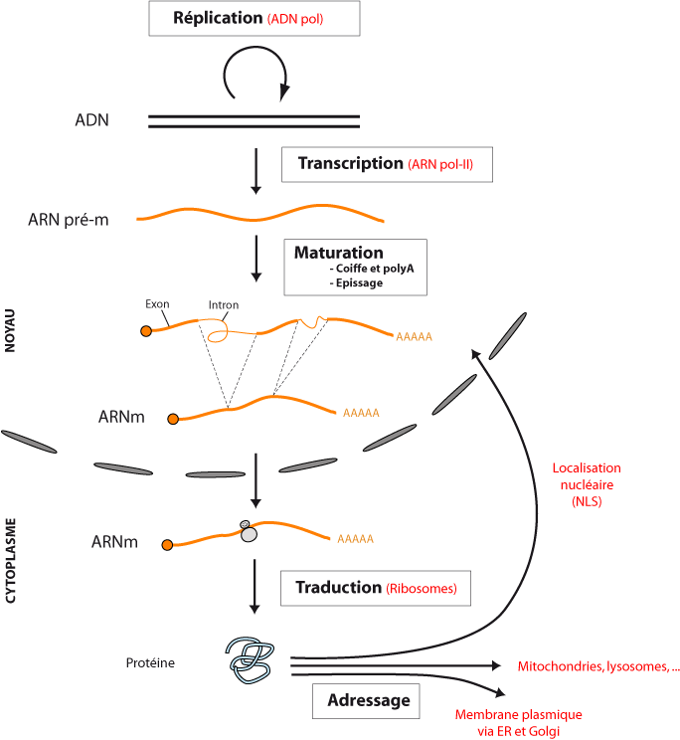
Compartimentalisation de la cellule eucaryote

Slide 16
2.1 Les virus à ADN:
Les virus à ADN double brin (Groupe I selon Baltimore) utilisent la machinerie cellulaire, tant pour leur réplication que pour la transcription de leurs gènes en ARNm et pour la maturation de ces ARNm. Leur cycle est nucléaire.
Il existe, pour les virus à ADN, une régulation dans le temps de l'expression des gènes. On distingue, selon les cas, les ARNm immédiats, précoces et tardifs.
- Certains virus, comme les parvovirus, ont un génome monocaténaire (ADN simple brin) (Groupe II selon Baltimore).
Ces virus utilisent les ADN-polymérases cellulaires pour leur réplication (qui passe transitoirement par une forme double brin),
et l'ARN-polymérase II cellulaire pour la transcription du génome en ARNm.
- La dépendance de la réplication virale aux enzymes cellulaires nécessite que les cellules soient en phase de réplication.
Par exemple, les Parvovirus infectent préférentiellement, voire exclusivement, les cellules en mitose.

Slide 17
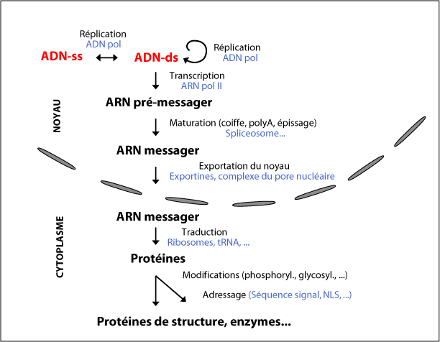
Réplication des virus à ADN.

Slide 18
2.2. Les virus à ARN:
Les virus à ARN ont un cycle de réplication cytoplasmique.
Les virus à ARN codent leur propre polymérase.
La polymérase virale est une enzyme multifonctionnelle qui assure les fonctions:
de réplication du génome,
de transcription en ARNm,
et parfois d'addition de coiffe et de queue de poly A sur les ARNs messagers.
En se répliquant dans le cytoplasme des cellules, ils peuvent exploiter la présence des ribosomes cellulaires pour assurer la traduction de leurs ARNm.
Certains virus à ARN, dont le virus de la grippe (orthomyxovirus) ou le virus de Borna (famille des Bornaviridae, apparenté aux Rhabdoviridae), font exception à cette règle en se répliquant dans le noyau de la cellule.
Ces virus exploitent la machinerie d'épissage de la cellule (nucléaire) pour augmenter leur capacité codante, grâce à l'épissage différentiel.

Slide 19
2.2.1. Les virus à ARN positif (ARN+) (groupe IV selon Baltimore):
L’"ARN de polarité positive" = "ARN+" les ARNs :
ils ont la même polarité que l'ARN messager codant pour les protéines.
Exemple: Togaviridae, Picornaviridae, Flaviviridae.
La plupart des virus à ARN+ (si pas tous) ont un génome qui possède
les signaux requis pour être traduit directement par les ribosomes de la cellule hôte.
Chez certains virus, comme les Picornavirus ou les Flavivirus, la totalité des protéines virales peuvent être synthétisées à partir de l'ARN génomique.
Chez ces virus, un seul cadre de lecture ouvert (ORF pour "open reading frame") assure la synthèse d'une polyprotéine qui est clivée par un processus autocatalytique (protéases virales contenues dans la polyprotéine) pour fournir l'ensemble des protéines virales.

Slide 20
2.2.1. Les virus à ARN positif (ARN+) (groupe IV selon Baltimore):
Chez d'autres virus comme les Togavirus ou les Coronavirus, seule une partie des protéines peut être produite en utilisant le génome comme ARNm.
Parmi ces protéines, on trouve: la polymérase virale qui assurera:
la synthèse d'un brin complémentaire au génome (antigénome),
puis la synthèse d'ARNm génomiques ou sub-génomiques, qui permettent la traduction des autres protéines virales (souvent les protéines structurales).

Slide 21
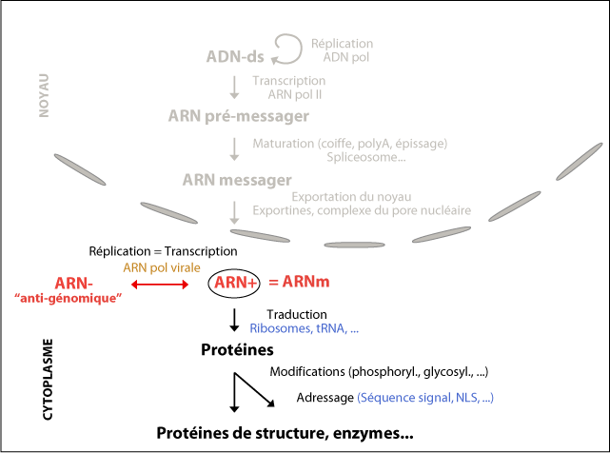
Réplication des virus à ARN+ (sans ARNm sub-génomique)

Slide 22
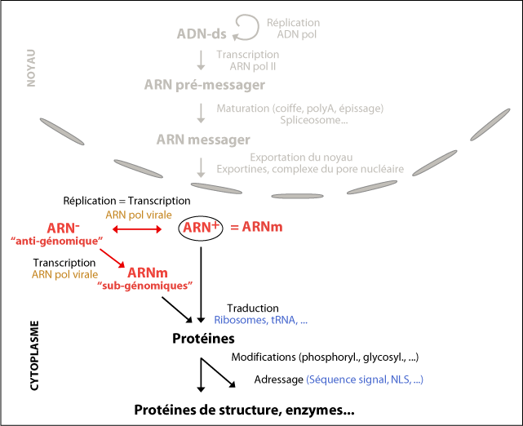
Réplication des virus à ARN+ (avec ARNm sub-génomique)

Slide 23
2.2.2. Les virus à ARN négatif (ARN-) (Groupe V selon Baltimore)
Les virus à ARN négatif "ARN-" (rhabdovirus, Paramyxovirus, Orthomyxovirus)
ont un génome dont la polarité est complémentaire à celle des ARNs messagers.
Les génomes de ces virus ne peuvent être utilisés directement par les ribosomes cellulaires pour assurer la traduction.
- Comme dans le cas des virus à ARN+, la polymérase utilisée par ces virus est codée par le génome viral. C’est une ARN-polymérase ARN-dépendante qui assure les fonctions de transcription et de réplication du génome.
- Pour la transcription, la polymérase codée par le virus forme, à partir du génome à ARN-, des ARNm sub-génomiques correspondant à chaque "gène".
Ces ARNm sont traduits par les ribosomes cellulaires.
Pour la réplication, la même polymérase synthétise un antigénome (copie complémentaire de la totalité du génome) qui sert de matrice pour la production de nouveaux génomes à ARN-.

Slide 24
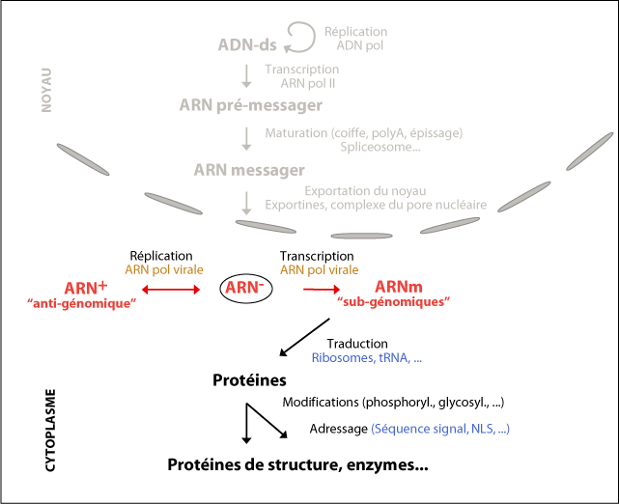
Réplication des virus à ARN-

Slide 25
2.2.3. Les virus à ARN double brin (ARNds) (Groupe III selon Baltimore)
Certains virus comme les réovirus, les rotavirus, et les birnavirus ont un génome segmenté constitué d'ARN bicaténaire.
Le brin d'ARN- sert de matrice pour la production des différents ARNs messagers. Comme pour les autres virus à ARN, une polymérase codée par le virus transcrit et réplique le génome viral.

Slide 26
2.3. Les virus utilisant une transcriptase inverse:
Les rétrovirus (virus HIV, HTLV...), les hépadnavirus (virus de l'hépatite B) code pour une transcriptase inverse (reverse transcriptase/RT) qui, au cours de leur cycle de réplication,
convertit un ARN+ viral en ADN double brin (rétrotranscription).
Les rétrovirus: L'ARN est encapsidée pour former le virion et la rétrotranscription s'effectue au moment où la nucléocapside virale pénètre dans le cytoplasme de la cellule infectée (groupe VI selon Baltimore).
L’autres cas (hepadnavirus):
la rétrotranscription s'effectue au moment où le virus quitte le cytoplasme de la cellule infectée.
C'est un génome à ADN encapsidé pour former les virions
(groupe VII selon Baltimore).

Slide 27
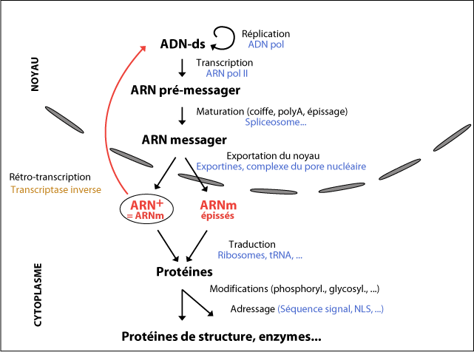
Réplication des Rétrovirus

Slide 28
3. Assemblage et sortie:
Après la réplication du génome viral et la synthèse des protéines structurales,
les virions sont assemblés et libérés par la cellule hôte, de manière à pouvoir se propager à d'autres cellules ou d'autres organismes.

Slide 29
3.1. Virus non-enveloppés:
Il semble que l'assemblage des virus non-enveloppés résulte d'un processus très efficace d'auto-assemblage associant le génome viral et les protéines de capside. Les virus matures s'accumulent dans le noyau ou le cytoplasme de la cellule infectée puis sont le plus souvent libérés par lyse cellulaire.
Cette lyse survient suite à la désorganisation structurale et métabolique de la cellule infectée causée par la production massive des éléments viraux au détriment des protéines cellulaires.
La libération des virus nus peut s'observer en absence de lyse cellulaire, via la formation de vésicules extracellulaires. Ce type de relarguage a été documenté dans le cas de Picornavirus comme le virus de l'hépatite A ou le virus de la Poliomyélite.

Slide 30
3.2. Virus enveloppés:
Les virus enveloppés sont libérés des cellules infectées par bourgeonnement. Les glycoprotéines codées par ces virus sont insérées dans la membrane plasmique cellulaire.
Les nucléocapsides assemblées dans le noyau ou le cytoplasme vont aller interagir avec les régions de membrane hérissées de glycoprotéines.
Cette interaction se fait le plus souvent par l'entremise d'une protéine de matrice, localisée à la surface interne de la membrane plasmique.
Le bourgeonnement s'initie alors et aboutit à la libération de nucléocapsides entourées d'une enveloppe correspondant à la membrane plasmique de la cellule productrice, dans laquelle sont insérées les glycoprotéines virales.
A l'inverse de la libération par lyse cellulaire, la production de virus enveloppés par bourgeonnement ne s'accompagne pas forcément de la mort de la cellule productrice.

Slide 31
